Slide 1

Materiálové hospodářství
IV. přednáška

Slide 2
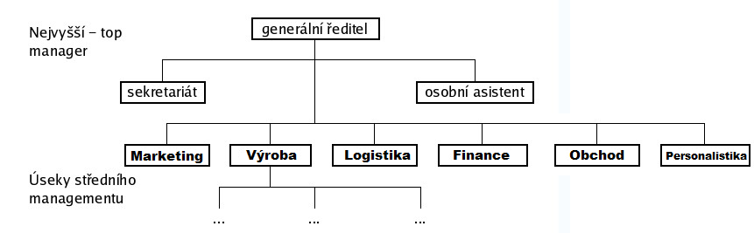
Postavení logistiky v organizaci
Logistika z pohledu organizačního členění podniku představuje jednu ze 6 funkčních oblastí podniku, viz následující obrázek.

Slide 3


Cíle jednotlivých funkčních oblastí podniku vycházejí z celopodnikové strategie a cílů.
Primárním cílem logistiky je dosažení požadované úrovně služeb, optimalizace logistických nákladů a využívání dostupných zdrojů. Blíže je možné identifikovat dvě hlavní oblasti logistických cílů z pohledu nákladů, a to čas a zásoby.
Čas
dodací lhůta na vstupu (od dodavatele) a výstupu (k zákazníkovi),
průběžná doba výroby (celková, technologická, transportní a čekací doba),
průběžná doba zakázky (od bodu rozpojení).
Zásoby
materiál,
rozpracovaná výroba (celková zásoba, pojistná zásoba, mezioperační
sklady, regulační objemy),
hotové výrobky.

Slide 4

Pro potřeby stanovování cílů a tvorby koncepce dalšího rozvoje je třeba tyto oblasti dále konkretizovat. Výsledkem jsou pak dílčí logistické cíle v jednotlivých částech podnikového řízení. Např.:
  kratší dodací lhůty,
  spolehlivější dodací lhůty,
  nižší úroveň zásob materiálu,
  kratší průběžná doba výroby,
  méně poruch ve výrobním procesu,
  optimalizace objemu pojistných zásob, atd.

Slide 5
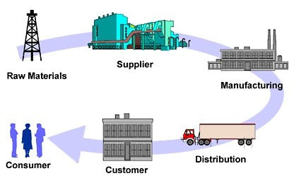
Charakteristika logistických činností
Pro potřeby vytvoření efektivního logistického systému, resp. logistického řetězce je nezbytné zajistit celou řadu logistických činností. Hlavními logistickými činnostmi jsou:
přeprava,
balení,
manipulace s materiálem,
skladování,
zákaznický servis,
informační toky.

Slide 6

Přeprava
Jedná se o integrující logistickou činnost, která spojuje jednotlivé systémy a zabezpečuje vlastní proces přemísťování materiálu např. z místa výroby do místa spotřeby. Zabezpečení přepravy zahrnuje činnosti spojené s výběrem dopravce, druhu dopravy, dopravního prostředku, způsobu přepravy, přepravní trasy, apod. Tyto činnosti ve srovnání s ostatními logistickými činnostmi představují největší nákladovou položku.
Dopravce = je zkrácený výraz pro provozovatele, který je často rovněž vlastníkem dopravního prostředku.
Přepravce = jímž je v nákladní dopravě ten, kdo si nechá věc či náklad přepravovat dopravcem (objednavatel přepravy).

Slide 7


Balení
Tato činnost představuje souhrn činností spočívajících s přípravou produktu na vlastní proces distribuce a spotřebu, a to s využitím obalových prostředků. Z pohledu logistiky poskytuje balení a obal ochranu finálnímu produktu po celou dobu jeho skladování, při manipulaci a rovněž v průběhu přepravy.
Výběrem vhodného obalu a způsobu balení se výrazně ovlivňuje pravděpodobnost poškození finálního produktu a ulehčuje se vlastní proces přepravy a skladování.
Obal rovněž plní funkci informační a komerční.

Slide 8
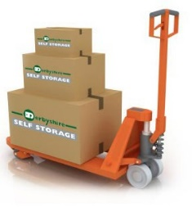
Manipulace s materiálem
Tato logistická činnost je představována nejširším spektrem logistických činností, které jsou spojeny s přemisťováním materiálu.
Ve výrobě je to např. příjem materiálu, výrobní operace, expedice materiálu. Dále se může jednat o různé skladovací operace – ukládání materiálu, balení, paletizace, ad.
Výše popsané činnosti nepřidávají hodnotu, tudíž je nutno se zaměřit na minimalizaci nákladů s těmito činnostmi souvisejícími. Při manipulačních činnostech je tedy se třeba zaměřit na:
snižování dopravních vzdáleností,
minimalizaci zásob,
zvyšování stupně mechanizace nakládacích a skladovacích operací, ad.

Slide 9
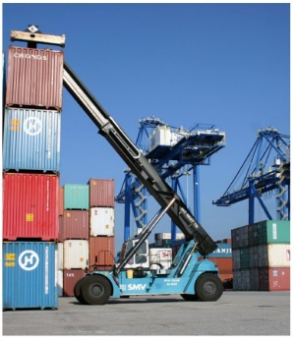
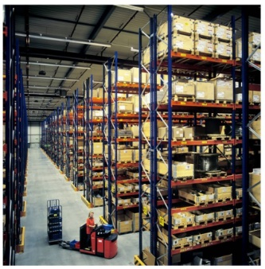
Skladování
Skladování má v logistice své specifické postavení, může se jednat o skladování:
ve výrobě – vstupní suroviny, rozpracované výrobky, finální výrobky,
v distribuční síti – distribuční sklady,
na straně spotřebitele.
Činnosti vykonávané v jednotlivých skupinách skladů jsou obdobné, ale funkce skladů se často liší. Mezi hlavní činnosti skladovacího procesu patří:
příjem materiálu,
identifikace materiálu,
uskladnění materiálu,
expedice materiálu.
Kromě hlavních činností skladovacího procesu, je dále vhodné dále uvést činnosti, řízení zásob, návrh systému skladování, umístění skladu, apod.

Slide 10
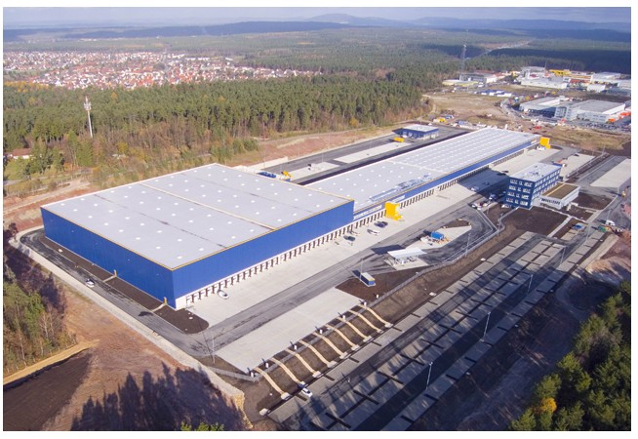
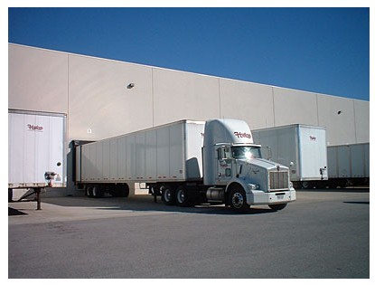
Hlavním cílem procesu řízení zásob, je udržovat na skladě takové množství materiálu, které by zabezpečilo optimální úroveň zákaznického servisu, a to při současné minimalizaci nákladů spojených s procesem skladování.
Vhodné umístění skladu je základním strategickým rozhodnutím, které ovlivňuje velikost přepravních nákladů a úroveň zákaznického servisu.

Slide 11


Zákaznický servis
Zákaznický servis tvoří výstupní část logistického systému a jeho úlohou je zabezpečit dodání správného produktu ve správném čase na správné místo, v požadované jakosti, a to za co nejnižší náklady.
Nutnou podmínkou pro vytvoření kvalitního zákaznického servisu je dobrá marketingová činnost.

Slide 12


Informační toky
Kvalitní informační tok je nutnou podmínkou pro zajištění efektivního fungování jednotlivých subsystémů i systémů jako celku. Kvalita informačního toku systému je základem pro dosažení vysoké konkurenceschopnosti dané společnosti.

Slide 13

Přepravní činnosti spolu s činnostmi skladování představují největší nákladové položky v rámci logistického řetězce, proto je jim třeba věnovat zvýšenou pozornost.

Slide 14
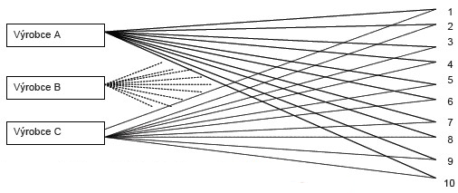
Logistické cesty zboží
Zboží je hmotný statek (přírodní nebo vyrobený), který je určen k prodeji. To znamená, že zboží za určitých podmínek změní svého majitele – vlastnictví produktu přechází z prodávajícího na kupujícího. Nejčastější podmínkou pro přechod vlastnictví je zaplacení kupní ceny.
Mezi zákazníky a výrobci mohou být různé distribuční cesty s různým počtem zprostředkovatelů. Základní distribuční cesty jsou uvedeny na následujících dvou obrázcích.
30 vazeb

Slide 15
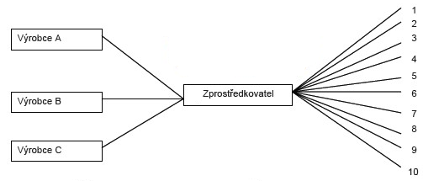
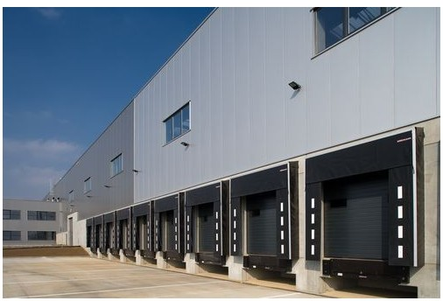
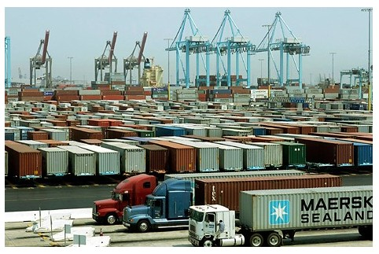
13 vazeb

Slide 16

Faktory, které ovlivňují výběr distribuční cesty
Zákazníci – počet, velikost, četnost nákupů,
Podnik – velikost, cíle, zdroje podniku,
Produkt – trvanlivost, cena, velikost, hmotnost, životnost, nároky na instalaci a servis, šíře sortimentu,
Konkurence – používané distribuční cesty,
Zprostředkovatelé – možnosti a požadavky,
Ekonomika podniku – náklady, výnosy, ROE, ROI, ROA, Cash-Flow, riziko vzniku nedobytných pohledávek,
Marketingové faktory – marketingová strategie a možnost jejího prosazení,
Kritéria flexibility v případě změn v prostředí – vliv na současné distribuční cesty, resp. prodej dalších produktů.

Slide 17
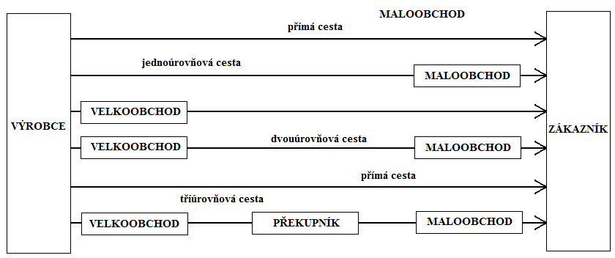
Správná volba distribuční sítě má vliv na:
konkurenceschopnost podniku,
cenu, kterou platí zákazník (náklady na distribuci mohou činit až 50% ceny, kterou
platí konečný zákazník).
Základní typy distribučních cest
1
2
3
4
5
6

Slide 18
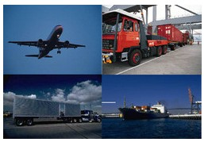
1, 5 – takto prodávají především malovýrobci, přímé dodávky se uskutečňují také při velkých dodávkách materiálu od výrobce do jiného výrobního podniku (výrobní spotřeba)
2 – jednoúrovňovou cestou prochází asi 30-40% potravin
3 – tento způsob uplatňují prodejní sklady, zásilkové prodejny a prodejny C&C (cash and carry)
4 – takto se prodává většina spotřebního zboží
6 – při tříúrovňové cestě se mezi maloobchod a velkoobchod vsouvá ještě další zprostředkovatel
Intenzita distribuce:
intenzivní distribuce – produkt je v co největším počtu prodejních míst (FMCG)
výběrová (selektivní) distribuce – omezený počet prodejních míst (např. dražší elektronika, barvy, laky)
výhradní (exkluzivní) distribuce – omezený počet zprostředkovatelů, zpravidla jeden prodejce v oblasti, pevnější spojení mezi výrobcem a zprostředkovatelem (např. automobily, značkové oděvy)

Slide 19

Výhody přímé cesty v distribuční síti jsou zejména pružnost cesty a možnost prosazení marketingové strategie.
Tento typ distribuce je vhodný použít:
u malého počtu odběratelů,
snadná geografická dostupnost,
potřeba úzkého vztahu mezi výrobcem a zákazníkem, předvedení produktu při prodeji, vysvětlení funkce,
vysoká úroveň služeb,
nemožnost získávat zprostředkovatele,
stabilní poptávka.
Odbytové cesty přímé jsou vhodné zejména při dodávkách velkých množství výrobků, při dodávkách kusových výrobků, výrobků jednoúčelových, vyráběných na zakázku, při dodávkách snadno zkazitelných výrobků, apod.

Slide 20
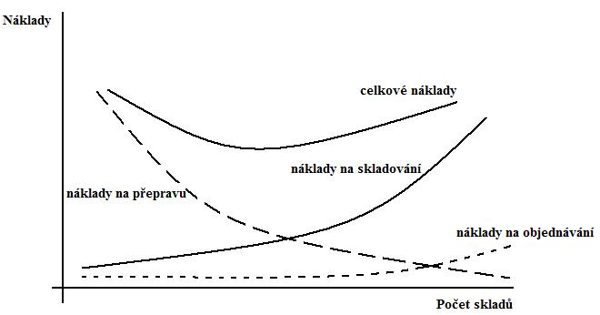
Nepřímé odbytové cesty jsou všeobecně vhodné, když velký počet odběratelů široce územně rozmístěných odbírá zpravidla menší množství standardních výrobků širokého sortimentu a mnohostranného použití.
K prodejci se od výrobců posílá větší množství výrobků. Prodejce však musí mít sklad. Náklady skladování jsou kompenzovány nižšími náklady na přepravu. V distribučním systému může být více skladů. Se vzrůstem počtu skladů se však zvyšují celkové zásob v nich a rostou náklady na skladování a vyřizování objednávek. Celkové náklady na přepravu se však snižují. Při optimalizaci distribuce je třeba zvažovat všechny náklady, viz následující obrázek.
Celkové náklady na distribuci činí kolem 25% z prodejní ceny.

Slide 21
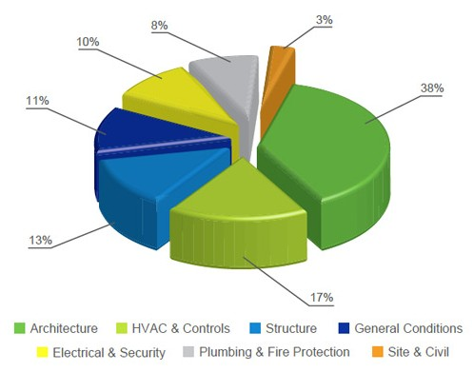
Struktura nákladů na fyzickou distribuci
Přeprava….........................................37%
Skladování, udržování zásob…………..43%
Objednávání, administrativa…………..20%
Obecně lze celkové distribuční náklady D vyjádřit podle vztahu
D = T + F + V + Z, kde
T – celkové náklady na přepravu v systému,
F – celkové fixní náklady systému,
V – celkové variabilní náklady systému,
Z – ztráty prodeje v důsledku zpoždění dodávek v systému.

Slide 22
Plán přednášky
Druhy materiálu (pasivní prvky)
Vlastností materiálů
Balení materiálu
Tvorba manipulačních jednotek
Paletizace a kontejnerizace
Obalové hospodářství

Slide 23
Pasivní prvky
Materiálové prvky,
Obaly
Přepravní prostředky (palety),
Odpad,
Informace.
Pasivní prvky jsou manipulovatelné, přepravované nebo skladovatelné kusy, jednotky nebo zásilky – musí překonat prostor a čas.
Notes:
Pasivní prvky jsou manipulovatelné, přepravované nebo skladovatelné kusy, jednotky nebo zásilky – musí překonat prostor a čas.

Slide 24
1. Druhy materiálů

Slide 25


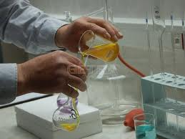

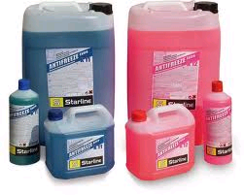
Příklady materiálu: kapaliny
Notes:
Kapaliny a plyny
Vlastnostmi se zabývá mechanika kapalin a plynů. Z hlediska manipulace jsou důležité zejména tyto vlastnosti:
hustota, stlačitelnost, viskozita, počet složek a jejich hustota, pěnivost, sklon ke srážení a tvoření usazenin, těkavost, teplota tuhnutí a varu, teplota a tlak zkapalnění, agresívnost, hořlavost, výbušnost, radioaktivnost, jedovatost a zvláštní požadavky (přeprava v ochranné atmosféře, při určité teplotě atd.).

Slide 26
Kapaliny a plyny
Vlastnostmi se zabývá mechanika kapalin a plynů. Z hlediska manipulace jsou důležité zejména tyto vlastnosti:
hustota, stlačitelnost, viskozita, počet složek a jejich hustota, pěnivost, sklon ke srážení a tvoření usazenin, těkavost, teplota tuhnutí a varu, teplota a tlak zkapalnění, agresívnost, hořlavost, výbušnost, radioaktivnost, jedovatost a zvláštní požadavky (přeprava v ochranné atmosféře, při určité teplotě atd.).

Slide 27

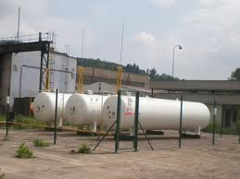
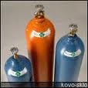
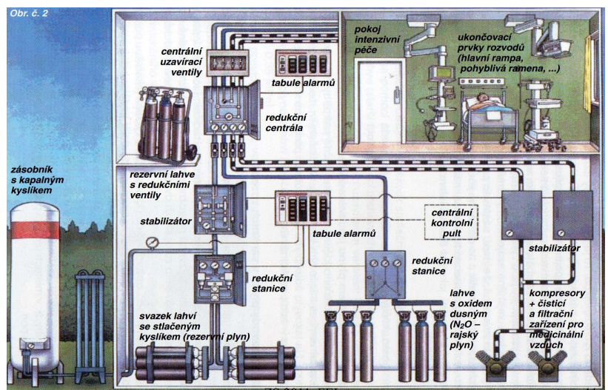
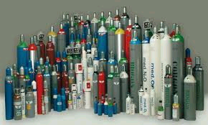
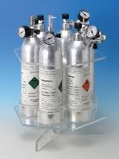
Příklady materiálu: plyny
Notes:
Kapaliny a plyny
Vlastnostmi se zabývá mechanika kapalin a plynů. Z hlediska manipulace jsou důležité zejména tyto vlastnosti:
hustota, stlačitelnost, viskozita, počet složek a jejich hustota, pěnivost, sklon ke srážení a tvoření usazenin, těkavost, teplota tuhnutí a varu, teplota a tlak zkapalnění, agresívnost, hořlavost, výbušnost, radioaktivnost, jedovatost a zvláštní požadavky (přeprava v ochranné atmosféře, při určité teplotě atd.).

Slide 28
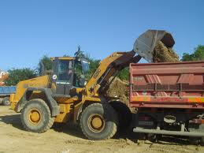
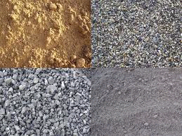
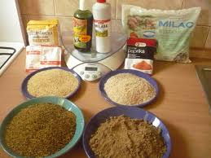
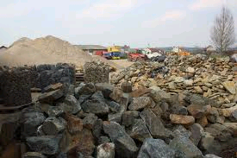

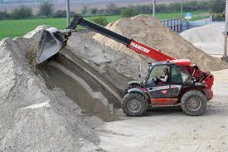

Příklady materiálu: pevné sypké
Notes:
Sypké materiály
Základní parametry jsou:
Objemová hmotnost, sypný úhel, resp. součinitel vnitřního tření – velikost a tvar zrn, abrazivnost, spékavost, prašnost, hygroskopičnost, vznětlivost, explosivnost aj.

Slide 29
Sypké materiály
Základní parametry jsou:
Objemová hmotnost, sypný úhel, resp. součinitel vnitřního tření – velikost a tvar zrn, abrazivnost, spékavost, prašnost, hygroskopičnost, vznětlivost, explosivnost aj.

Slide 30
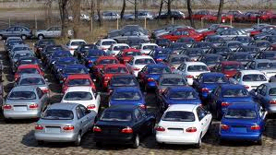
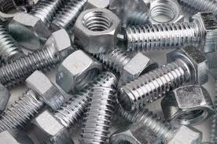

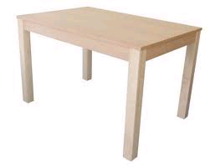
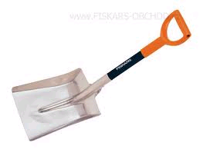

Příklady materiálu: pevné kusové
Notes:
Kusové materiály jsou charakterizovány geometrickým tvarem, objemem, hmotností, materiálovým složením, stabilitou a charakteristika materiálů může být doplněna údaji o zvláštních vlastnostech a zvláštní citlivosti. Viz tab. 5.1 a obr. 5.2.
Vlastnosti materiálů
skladovaných a manipulovaných
TECHNICKÉ
Hmotnost
Hustota
Soudržnost
Sypný úhel
Viskozita
Tvar
Objem
Rozměry
Stohovatelnost
atd.
ORGANIZAČNÍ
Průtok
Počet položek
Frekvence uskladňování
Frekvence vyskladňování
Stav
průměrný
maximální
minimální
Strategie uskladňování atd.

Slide 31
Kusové materiály jsou charakterizovány geometrickým tvarem, objemem, hmotností, materiálovým složením, stabilitou a charakteristika materiálů může být doplněna údaji o zvláštních vlastnostech a zvláštní citlivosti.

Slide 32
2. Vlastnosti materiálu
Vlastnosti materiálů
skladovaných a manipulovaných
TECHNICKÉ
Hmotnost
Hustota
Soudržnost
Viskozita
Tvar
Objem
Rozměry
Stohovatelnost
atd.
ORGANIZAČNÍ
Průtok
Počet položek
Frekvence uskladňování
Frekvence vyskladňování
Stav
průměrný
maximální
minimální
Strategie uskladňování atd.

Slide 33
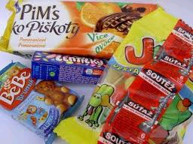
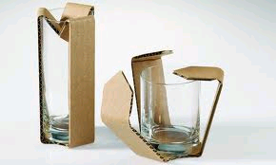
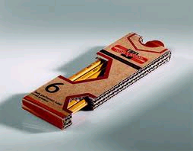
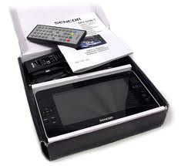

Obalové hospodářství
Notes:
Obalem se rozumí jakýkoliv výrobek bez ohledu na typ a použitý materiál, který je určen k pojmutí jednoho výrobku nebo určitého množství výrobků nebo k ochraně nebo zajištění výrobků nebo k manipulaci s výrobky nebo usnadnění manipulace s nimi nebo k uvedení výrobků do oběhu nebo k dodávce ke spotřebiteli nebo k předvedení, vystavení nebo nabídce výrobku spotřebiteli.

Slide 34
Obalem se rozumí jakýkoliv výrobek bez ohledu na typ a použitý materiál, který je určen k pojmutí jednoho výrobku nebo určitého množství výrobků nebo k ochraně nebo zajištění výrobků nebo k manipulaci s výrobky nebo usnadnění manipulace s nimi nebo k uvedení výrobků do oběhu nebo k dodávce ke spotřebiteli nebo k předvedení, vystavení nebo nabídce výrobku spotřebiteli.

Slide 35
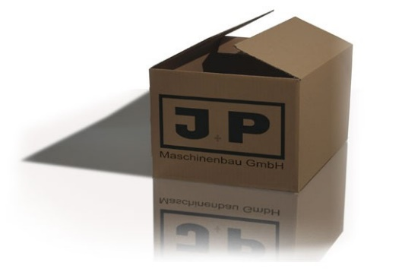
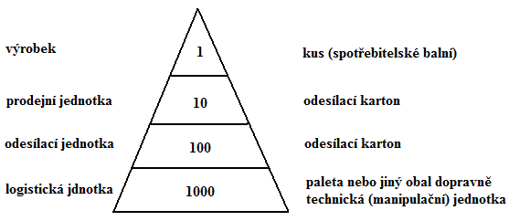
Obaly
Obaly mají v materiálovém toku důležitou roli, poněvadž plní funkci
      manipulační,
      ochrannou,
      vizuálně komunikační.
      Plnit manipulační funkci znamená vytvořit racionální jednotku přizpůsobenou hmotností, tvarem, konstrukcí požadavkům přepravy, skladování, obchodu i spotřebitele. Jedná se o nejvhodnější vyřešení tzv. obalové pyramidy, viz následující obrázek.

Slide 36

Správné řešení manipulačních jednotek napomáhá snížení nákladů při nakládce a vykládce optimalizací rozsahu manipulací. Hlediska manipulací lze balení rozdělit na
        spotřebitelské,
        obchodní,
        přepravní.
        Manipulační funkce přepravního obalu je těsně spjata s paletizací a kontejnerizací. Obchodní skupinové obaly jsou seskupením spotřebitelských balení k usnadnění manipulace. Ochranné balení je ekonomicky optimální, když součet nákladů na balení a možných ztrát na zboží vlivem nedokonalého balení je minimální. Vizuálně komunikační funkce obalu spočívá v tom, že obal je nositelem důležitých informací pro všechny účastníky materiálového toku. Pro konečného spotřebitele výrobku je důležité i grafické a barevné řešení obalu.
        Cena obalu by neměla překročit 10% ceny výrobku a přitom by obal měl ušetřit více, než kolik sám stojí.

Slide 37
Balení materiálu, funkce obalu
Funkce obalu
spotřebitelská
přepravní
ochranná
prodejní
reklamní
skladovací

Slide 38
Balení materiálu
Obalový prostředek
Pomocný obalový prostředek
Obal
Materiál určený k balení
Balení
Jednotka spotřebitelského balení

Slide 39
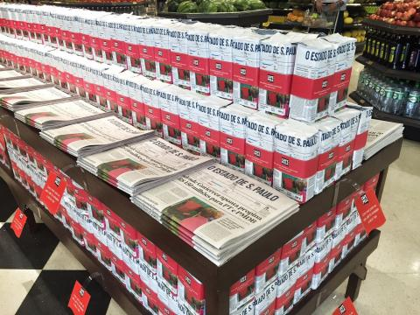
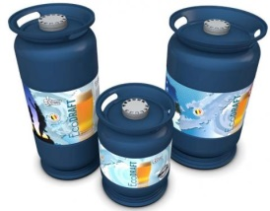

Světová obalová organizace (WPO- World Packaging Organisation), Worldstar Winners 2017 - President’s Award
I místo: balení kávy společnosti Camargo Cia Emgalagens, na kterém je každý den vytisknuta aktuální titulní stránka brazilského deníku.
II místo: Cardiff Group a její speciální plastové sudy na nápoje s vnitřním vakem, který prodlužuje trvanlivost
III místo:
(1/2) společnost Pitkit a její lahve s unikátním QR kódem, jenž po načtení poskytuje řadu dalších informací o pití.
(2/2) transportní koncept 4v1, který spočívá ve speciální dřevěné konstrukci, jež téměř dokonale využívá prostor v přepravním kontejneru. Zatímco v roce 2000 se takto v kontejneru přepravovaly dvě karoserie, od roku 2006 pak tři a po dalším vylepšení balení se nyní do kontejneru vejdou čtyři rozložené vozy.
Zdroj: https://logistika.ihned.cz/c1-65743580-skodovka-ziskala-treti-misto-v-soutezi-o-nejlepsi-obal-sveta http://www.worldstar.org/winners/2017/presidents-award
Notes:
Camargo: A major Brazilian newspaper made available the headlines the following day. In 4 hours the headlines were printed in laminated film, the coffee was packed and distributed to supermarkets. Next morning the coffee was sold together with the newsletter. An innovative marketing campaign using packaging technology to enchant consumers.
Cardiff Group nv
Country: Belgium
Ecodraft is a revolutionary development in the beverage industry. It presents a PATENTED DOUBLE BAG SYSTEM which separates the pressure medium completely from the drinks, guarantees a shelf life up to 2 years, and offers 100% safety to all users and environment.
The ECODRAFT kegs eliminate all expensive rinsing operations and the use of pollution detergents. Light weight but extremely strong and pressure safe, these kegs are equipped with all standard connections, so “plug and play” integration in all levels of the beverage industry is guaranteed.
Company:
PITKIT L.T.D.
Country:
Israel
GLOBAL INNNOVATION
Printing and manufacturing wine, alcohol and olive-oil bottle capsules with individual, unique QR codes. Scanning code leads customer to manufacturer's home page, with promotions in addition to bottle's production place, time, expiration date, etc. Excellent platform for our exclusive machine-readable anti-counterfeiting features.

Slide 40
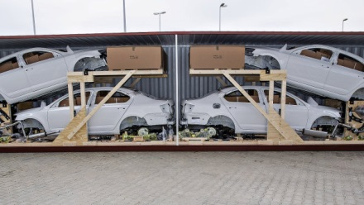
Montážní sety Škoda
CKD (complete knocked-down)- CKD znamená, že se auto expeduje prakticky úplně rozložené. Díly nejsou nalakované ani svařené do podkompletů.
MKD (medium knocked-down) -z lakované karoserie a montážních dílů.
Lakované karoserie se ukládají na dřevěnou konstrukci tak, že nad dvěma spodními jsou na rámu šikmo uložené ještě další dva vozy. Celá konstrukce se skládá z několika částí, které se spojí a zapasují do sebe poté, co se na ně uloží náklad, tedy karoserie a další díly montážního setu, které jsou uložené jak v krabicích uvnitř vozů, tak jsou připevněné k dřevěnému rámu kolem aut
SKD (semi knocked-down)- SKD je kompletně smontovaná karoserie, zvlášť je pouze agregát a podvozek. Takto škodovky putují po železnici na Ukrajinu a do Kazachstánu
Zdroj: https://logistika.ihned.cz/c1-65285700-skladani-puzzle-v-ckd-centru-skody-auto
Notes:
Asi nejzajímavější je příprava MKD setů na cestu do Indie. Právě tato varianta ilustruje, jak se technikům CKD centra daří balení vozidel vylepšovat. Zatímco v roce 2004 se do jednoho kontejneru vešly dvě lakované karoserie, v roce 2006 už byly tři a předloni se do kontejneru podařilo "nacpat" už čtyři.
Lakované karoserie se nyní ukládají na důmyslnou dřevěnou konstrukci tak, že nad dvěma spodními jsou na rámu šikmo uložené ještě další dva vozy. Celá konstrukce se skládá z několika částí, které se spojí a zapasují do sebe poté, co se na ně uloží náklad, tedy karoserie a další díly montážního setu, které jsou uložené jak v krabicích uvnitř vozů, tak jsou připevněné k dřevěnému rámu kolem aut. "Využíváme i prostor okolo karoserie, abychom v kontejneru nevozili vzduch," popisuje Roman Šuma, vedoucí expedice CKD centra Škody Auto.
Vše má své přesné místo a musí se dodržovat přesný postup ukládání karoserie i dalších dílů. Takto "zabalené" čtyři montážní sady se pak vsunou po válečkové dráze do kontejneru. Nevejdou se sem ale úplně všechny díly - zbytek se balí zvlášť do dalšího kontejneru.
SKD je kompletně smontovaná karoserie, zvlášť je pouze agregát a podvozek. Takto škodovky putují po železnici na Ukrajinu a do Kazachstánu.
Montážní set CKD znamená, že se auto expeduje prakticky úplně rozložené. Díly nejsou nalakované ani svařené do podkompletů. Takto se díly pro výrobu vozů přepravují z Mladé Boleslavi do dvou závodů v Rusku, do Číny a do indického Puné, kde funguje vedle montáže i vlastní lisovna, svařovna a lakovna.
V každé zemi je jiný stupeň lokalizace výroby, což znamená, že se část dílů dodává z tamních zdrojů. Nejvyšší je v Číně, a to až 90 procent. Například pro model Superb, který se tam vyrábí, se z Česka dodává jen asi 50 dílů a všechno ostatní je lokální.
V Rusku je pak lokalizace dílů kolem 40 procent a v indických závodech se vozy montují jak z CKD dílů (Puné), tak i z MKD sad (Aurangábád), které se skládají z lakované karoserie a montážních dílů.
Kromě zahraničních závodů Škody Auto dodává CKD centrum díly i do dalších koncernových závodů. Jde o motory a převodovky z Mladé Boleslavi a Vrchlabí, které se expedují do Jižní Afriky, Mexika, Brazílie, ale také Puné, kde se vyrábějí i vozy Volkswagen.
CELNÍ POLITIKA
Hlavním důvodem, proč se auta expedují do zahraničí v rozloženém stavu, jsou daňová a celní pravidla cílových států. Ty chtějí s jejich pomocí podpořit svůj automobilový průmysl a ekonomický rozvoj země. Snaží se tak automobilky motivovat k tomu, aby u nich investovaly do výroby a zaměstnaly místní pracovníky. "Takže dají vyšší clo na hotová auta a výhodu těm, kteří budou investovat a budou tam auta stavět. A jde o to, jakou výhodu dává ten který stát do jakého stupně rozloženosti," vysvětluje Lubor Šrámek, vedoucí CKD centra a zahraniční výroby vozů Škoda Auto.
Dalším faktorem, který rozhoduje o stupni rozloženosti expedovaných vozů, je pak to, jaké objemy se v daném zahraničním závodě vyrábí. Podle toho se pak odvíjí, jestli se automobilce vyplatí v pobočce investovat do složitějšího a dražšího vybavení. "Čím větší objem, tím víc se vyplatí lokalizace výroby, protože investice se tak lépe rozloží. A samozřejmě je levnější vyrábět z lokálních dílů, než je od nás transportovat," popisuje Lubor Šrámek.
Podle těchto faktorů si pak automobilka musí spočítat, v jakém stupni rozloženosti se jí vyplatí auta do které země posílat, aby byly výsledné náklady co nejnižší, ale kvalita zůstala zachovaná.
Finální expediční balení je tak pro každý model a zároveň pro každou destinaci jiné - od několika desítek dílů do Číny po prakticky hotová auta na Ukrajinu.

Slide 41
Pojem manipulační jednotka
Manipulační jednotka - je jakýkoliv materiál (balený i nebalený, ložený na přepravním prostředku nebo i bez něho), který tvoří jednotku schopnou manipulace, aniž by bylo nutno dále ji upravovat.
Notes:
S manipulační jednotkou se manipuluje jako s jedním kusem.
Přepravní jednotku - představuje jakýkoliv materiál tvořící jednotku způsobilou bez dalších úprav k přepravě.
Přepravní prostředek - představuje technický prostředek (paleta, kontejner apod.), který spoluvytváří manipulační nebo přepravní jednotku a usnadňuje manipulaci či přepravu

Slide 42
S manipulační jednotkou se manipuluje jako s jedním kusem.
Přepravní jednotku - představuje jakýkoliv materiál tvořící jednotku způsobilou bez dalších úprav k přepravě.
Přepravní prostředek - představuje technický prostředek (paleta, kontejner apod.), který spoluvytváří manipulační nebo přepravní jednotku a usnadňuje manipulaci či přepravu

Slide 43
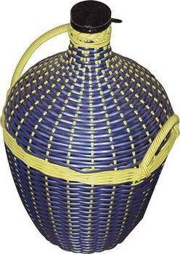
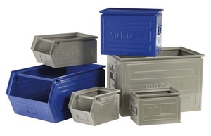
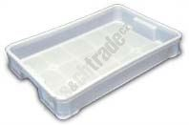
Tvorba manipulačních jednotek. Manipulační jednotka I. řádu
Přepravní prostředky: nakládací bedny, přepravky, základní manipulační jednotka může být vytvořena pouze obalem (lepenkový karton, pytel, smrštitelná fólie, sud, demižon).
Způsob manipulace: ruční, pomocí dopravníků, plošinových vozíků.
Notes:
Manipulační jednotka prvního řadu: Určení: základní manipulační jednotka přizpůsobená k ruční manipulaci. Podmínkou hospodárnosti je, aby základní manipulační jednotka procházela všemi navazujícími články logistického řetězce, aniž by byla dělena na menší jednotky – je to zároveň minimální objednací, odběrní a dodací množství.
Hmotnost: max. 15 kg (s ohledem na ruční manipulaci, pokud ji provádějí ženy).
Manipulační jednotka I.řádu - tvoří základní manipulační jednotku přizpůsobenou k ruční manipulaci.
Reprezentuje zároveň minimální objednací, odběrné a dodací množství.
Hmotnost max.15kg
Přepravní prostředky - přepravky, ukládací bedny, krabice z kartonu apod.
Způsob manipulace -ručně, dopravníky

Slide 44
Manipulační jednotka prvního řadu: Určení: základní manipulační jednotka přizpůsobená k ruční manipulaci. Podmínkou hospodárnosti je, aby základní manipulační jednotka procházela všemi navazujícími články logistického řetězce, aniž by byla dělena na menší jednotky – je to zároveň minimální objednací, odběrní a dodací množství.
Hmotnost: max. 15 kg (s ohledem na ruční manipulaci, pokud ji provádějí ženy).

Slide 45
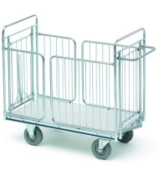
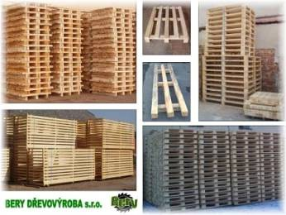
Tvorba manipulačních jednotek. Manipulační (přepravní) jednotka II. řádu
Přepravní prostředky: palety, malé kontejnery, roltejnery.
Způsob manipulace: nízkozdvižnými nebo vysokozdvižnými vozíky, regálovými zakladači, stohovacími jeřáby, dopravníky, kontejnery lze odtlačit ručně.
Notes:
Manipulační jednotka II. řadu
Určení: odvozená manipulační (přepravní) jednotka přizpůsobená k mechanizované nebo automatizované manipulaci (přepravě), k ukládání ve skladech, k mezioperační manipulaci, k meziobjektové a vnější přepravě. Pokud je určena k vnitroskladové manipulaci, nazývá se skladová jednotka. Určená k distribuci je distribuční nebo expediční. Při její tvorbě se musí respektovat využití kapacity dopravního prostředku, kapacity regálů ve skladech atd.
Hmotnost: 250 – 1 000 kg, event. větší 5 000 kg, složená z 16 – 24 jednotek I. řádu.
Manipulační jednotka II.řádu - odvozena manipulační (přepravní jednotka) přizpůsobena mechanizované nebo automatizované manipulaci - v přepravě, skladování, mezioperační dopravě apod.
Hmotnost - 250-1000kg popř.5000kg,slož.16-64 jednt.I ř.
Přepravní prostředky - palety, přepravníky, malé kontejnery apod.
Způsob manipulace - nízko-vysokozdvižné vozíky

Slide 46
Manipulační jednotka II. řadu
Určení: odvozená manipulační (přepravní) jednotka přizpůsobená k mechanizované nebo automatizované manipulaci (přepravě), k ukládání ve skladech, k mezioperační manipulaci, k meziobjektové a vnější přepravě. Pokud je určena k vnitroskladové manipulaci, nazývá se skladová jednotka. Určená k distribuci je distribuční nebo expediční. Při její tvorbě se musí respektovat využití kapacity dopravního prostředku, kapacity regálů ve skladech atd.
Hmotnost: 250 – 1 000 kg, event. větší 5 000 kg, složená z 16 – 24 jednotek I. řádu.

Slide 47
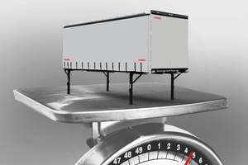
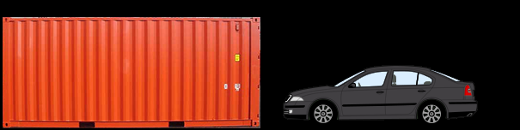
Tvorba manipulačních jednotek. Přepravní (manipulační) jednotka III. řádu
Přepravní prostředky: velké kontejnery, výměnné nástavby.
Způsob manipulace: jeřáby, speciální vysokozdvižné vozíky, portálové zdvižné vozy, dopravníky.
Notes:
Manipulační jednotka II. Řádu
Určení: odvozená přepravní manipulační jednotka sloužící výhradně k dálkové vnější přepravě v železniční, silniční, vodní a námořní dopravě, v letecké dopravě.
Hmotnost: do 30 500 kg, složená z 10 – 44 jednotek II. řádu.

Slide 48
Manipulační jednotka III. řádu
Určení: odvozená přepravní manipulační jednotka sloužící výhradně k dálkové vnější přepravě v železniční, silniční, vodní a námořní dopravě, v letecké dopravě.
Hmotnost: do 30 500 kg, složená z 10 – 44 jednotek II. řádu.

Slide 49

Tvorba manipulačních jednotek. Přepravní (manipulační) jednotka IV. řádu
Přepravní prostředky: čluny (člunové kontejnery).
Způsob manipulace: Palubní portálové jeřáby, zdvižné plošiny.
Notes:
Manipulační jednotka IV. Řadu
Určení: odvozená přepravní (manipulační) jednotka pro dálkovou přepravu vodní a námořní.
Hmotnost: od 400 tun do 2 000 tun.
Rozměrová unifikace je podmínkou při tvorbě manipulačních a přepravních jednotek. Účelem je sladit procesy balení, snižovat čas, zvyšovat využití kapacity skladů a dopravních prostředků. V dopravě je unifikace podmínkou pro stanovení ceny – tarifní sazby, zvýhodnění. Normy ČSN respektují normy ISO (Internacionál Organisation for Standardisation).

Slide 50
Manipulační jednotka IV. Řadu
Určení: odvozená přepravní (manipulační) jednotka pro dálkovou přepravu vodní a námořní.
Hmotnost: od 400 tun do 2 000 tun.
Rozměrová unifikace je podmínkou při tvorbě manipulačních a přepravních jednotek. Účelem je sladit procesy balení, snižovat čas, zvyšovat využití kapacity skladů a dopravních prostředků. V dopravě je unifikace podmínkou pro stanovení ceny – tarifní sazby, zvýhodnění. Normy ČSN respektují normy ISO (Internacionál Organisation for Standardisation).

Slide 51
Důležité aspekty při řízení pasivních prvků:
Bližší specifikace materiálu (CO?)
Množství, tj. kolik je toho třeba manipulovat (KOLIK?)
Pracovní postupy (JAK?)
Technické prostředky a zařízení (ČÍM?, POMOCÍ ČEHO?)
Výchozích a koncových míst dodavatrelského řetězce (KDE?),
Časových požadavků, tj. kdy má manipulace probíhat (KDY?)
Notes:
Při plánování logistických řetězců je zapotřebí mít dokonalé znalosti o materiálu, se kterým se hodlá manipulovat, a především je nutné mít znalosti o jeho charakteristických vlastnostech, množství a tvaru. Základní členění materiálu lze provést podle skupenství ve kterém se materiál nachází (pevné, kapalné a plynné).
Úlohy, jež se zabývají hmotnou podstatou logistických řetězců musí vždy začít zodpovězením následujících otázek týkajících se:
Bližší specifikace materiálu, tj. co má být manipulováno, potažmo přepravováni či skladováno.
Množství, tj. kolik je toho třeba manipulovat.
Pracovních postupů, tj. jak je nutno manipulovat.
Technických prostředků a zařízení včetně jejich lidské obsluhy, tj. čím lze manipulovat.
Výchozích a koncových míst logistického řetězce, tj. kde se má manipulovat.
Časových požadavků, tj. kdy má manipulace probíhat.
První otázka, která je rozhodující a musí být vyřešena je co má být manipulováno. Pokud se budeme zabývat pouze jedním typem materiálu pak je zapotřebí zjistit charakteristické vlastnosti daného materiálu. Většinou se však zabýváme více typy materiálu pak je zapotřebí provádět klasifikaci.

Slide 52
Při plánování logistických řetězců je zapotřebí mít dokonalé znalosti o materiálu, se kterým se hodlá manipulovat, a především je nutné mít znalosti o jeho charakteristických vlastnostech, množství a tvaru.
Základní členění materiálu lze provést podle skupenství ve kterém se materiál nachází (pevné, kapalné a plynné).
Úlohy, jež se zabývají hmotnou podstatou logistických řetězců musí vždy začít zodpovězením následujících otázek týkajících se:
Bližší specifikace materiálu, tj. co má být manipulováno, potažmo přepravováni či skladováno.

Slide 53
Množství, tj. kolik je toho třeba manipulovat.
Pracovních postupů, tj. jak je nutno manipulovat.
Technických prostředků a zařízení včetně jejich lidské obsluhy, tj. čím lze manipulovat.
Výchozích a koncových míst logistického řetězce, tj. kde se má manipulovat.
Časových požadavků, tj. kdy má manipulace probíhat.
První otázka, která je rozhodující a musí být vyřešena je co má být manipulováno. Pokud se budeme zabývat pouze jedním typem materiálu pak je zapotřebí zjistit charakteristické vlastnosti daného materiálu. Většinou se však zabýváme více typy materiálu pak je zapotřebí provádět klasifikaci.

Slide 54
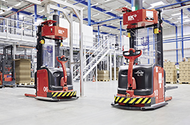
Automatizované systémy manipulace s materiálem
Automatizované zakládací systémy tvoří speciální automatizovaný systém, jenž dokáže manipulovat s materiálem bez přítomnosti člověka. (zakladač popřípadě jeřáb, který je schopen odebírat či umísťovat materiál, tzn. koordinace veškeré manipulační činnosti probíhá na základě vloženého softwaru).
Pohyb celého systému se realizuje tak, aby byl maximálně využit prostor pro skladování do výšek.
Automatizované skladovací systémy jsou charakteristické zejména dynamičností systému pro zvýšení produktivity a snížením celkových nákladů. Rovněž významnou výhodou je skutečnost, že poškození manipulovaného produktu je minimální.
Skladovací systémy dokážou vzájemně komunikovat v rámci sdílení dat a tím propojit jednotlivé prvky v jeden ucelený a přehledný skladovací systém s mnoha vazebními prvky, které díky své provázanosti dokážou reagovat na okamžitou změnu požadavku.
Plně automatický vidlicový zdvižný vozík bez řidiče - série LINDE L16
Notes:
Automatizované systémy manipulace s materiálem
Mezi automatizované systémy při manipulaci s materiálem lze zařadit automatizované zakládací systémy a automatizované skladovací systémy.
Automatizované zakládací systémy tvoří speciální automatizovaný systém, jenž dokáže manipulovat s materiálem bez přítomnosti člověka. Nejvýznamnějším prvkem celého systému je zakladaš popřípadě jeřáb, který je schopen odebírat či umísťovat materiál, tzn. koordinace veškeré manipulační činnosti probíhá na základě vloženého softwaru. Pohyb celého systému se realizuje tak, aby byl maximálně využit prostor pro skladování do výšek.
Automatizované skladovací systémy ať už vertikální či otočené jsou charakteristické zejména dynamičností systému pro zvýšení produktivity optimalizací kontinuálního materiálového toku v rámci minimalizace lidského faktoru a celkových nákladů snížením obestavěného prostoru na obsluhu. Rovněž významnou výhodou je skutečnost, že poškození manipulovaného produktu je minimální. Zmiňované skladovací systémy jsou natolik sofistikované a softwarově inteligentní, že dokážou vzájemně komunikovat v rámci sdílení dat a tím propojit jednotlivé prvky v jeden ucelený a přehledný skladovací systém s mnoha vazebními prvky, které díky své provázanosti dokážou reagovat na okamžitou změnu požadavku. V rámci automatizovaných skladovacích systémů je možné předávat údaje i do nadřazených systémů jako např. SAP, čímž dochází k zajištění komplexního fungování vnitropodnikové logistiky.
Řízení a automatizace vnitřní přepravy je jednou z aktuálních otázek logistiky.
Například Automatizované vozíky Linde se ubírají směrem paměti prostoru u robotů. Vozík pamatuje, jak vypadá sklad a kde co se nachází. Jsou řízené automaticky a jezdí podle předem stanovené cesty.
Obrázek Plně automatický vidlicový zdvižný vozík bez řidiče - série LINDE L16
V soucasné době existuje ěkolik přístupů k zajištění aut. Systémů: čáry na podlaze, laserový snímač, pamět prostoru

Slide 55
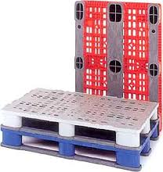
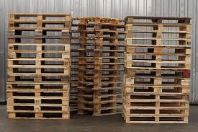


Paletizace a kontejnerizace
Palety
Rozměry obalů musí navazovat na rozměr palety.
Manipuluje se zdvižnými vozíky.
Dle informací IBSCD LAB až 54% dřevěných palet jsou jednorázové.

Slide 56

Paletizace
Vedle kontejnerizace optimalizaci manipulace při přepravě a skladování napomáhá paletizace. Jedná se o použití nosných plošin s nástavbou nebo bez ní, které slouží k uložení zboží a mechanizované manipulaci s ním.
Palety mají základní rozměr 800 x 1200 mm (evropské) a 1000 x 1200 mm (americké) a jsou upraveny k nabrání vidlicemi vozíků.

Slide 57

Ze základního formátu jsou odvozeny další formáty
600 x 800 mm (půlpaleta)
1200 x 1600 mm
1600 x 2400 mm
2400 x 3200 mm.
Přepravky
Přepravky představují manipulační obal, který je mezistupněm mezi spotřebitelským balením a paletovou jednotkou. Zhotoveny jsou nejčastěji z plastu v základních rozměrech 400 x 300 mm, 300 x 200 mm, 400 x 600mm.
Roltejnery
Jedná se o přepravky rozměru 600 x 800 mm nebo větší opatřené kolečky, takže jsou pojízdné. Slouží k rozvozu zboží dopravními prostředky a k posouvání tlačením na menší vzdálenosti (ve skladech, obchodech).

Slide 58





Paletizace a kontejnerizace.
Kontejnery
nástavby pro silniční nákladní vozidla (nákladní automobily, přívěsy, návěsy).
Notes:
Kontejnery se používají se především jako nástavby pro silniční nákladní vozidla (nákladní automobily, přívěsy, návěsy). Je to uzavřený prostor určený k přemístění materiálu, pro přepravu jsou nástavby vybaveny montáží různých úchytných lišt, upevňovacích pásů, mohou být vybaveny podlahovými válečkovými tratěmi pro snazší manipulaci s těžkými břemeny při nakládání a vykládání. Ukládání zboží do kontejnerů se využívá v případě dodávek do velkoobchodních skladů a tehdy, kdy se bude překládat mezi různými dopravními systémy. Kontejnery určené pro lodní dopravu jsou masivnější konstrukce, aby je bylo možno stohovat, ale jsou hmotnější a pro silniční přepravu proto nevhodné, využívá se železnice. Typy kontejnerů jsou rozdílné, podle norem ISO se rozdělují do tří tříd. Rozměry jsou uváděny ve stopách, v metrických jednotkách jsou: výška cca 2 – 2,5 – 2,8 m, šířka cca 2,3 – 2,4 m, délka cca 1,5 – 12 – 16 m, délka jsou násobky rozměrů pro stohování.

Slide 59
Kontejnery se používají se především jako nástavby pro silniční nákladní vozidla (nákladní automobily, přívěsy, návěsy).
Je to uzavřený prostor určený k přemístění materiálu, pro přepravu jsou nástavby vybaveny montáží různých úchytných lišt, upevňovacích pásů, mohou být vybaveny podlahovými válečkovými tratěmi pro snazší manipulaci s těžkými břemeny při nakládání a vykládání.
Ukládání zboží do kontejnerů se využívá v případě dodávek do velkoobchodních skladů a tehdy, kdy se bude překládat mezi různými dopravními systémy. Kontejnery určené pro lodní dopravu jsou masivnější konstrukce, aby je bylo možno stohovat, ale jsou hmotnější a pro silniční přepravu proto nevhodné, využívá se železnice.
Typy kontejnerů jsou rozdílné, podle norem ISO se rozdělují do tří tříd. Rozměry jsou uváděny ve stopách, v metrických jednotkách jsou: výška cca 2 – 2,5 – 2,8 m, šířka cca 2,3 – 2,4 m, délka cca 1,5 – 12 – 16 m, délka jsou násobky rozměrů pro stohování.

Slide 60



Manipulační jednotky
Rozdílné požadavky a podmínky v jednotlivých článcích logistických řetězců vedou k používání nikoli jedné velikosti manipulačních a přepravních jednotek, nýbrž soustav skladebných manipulačních a přepravních jednotek.
Manipulační jednotky I. řádu
Je to základní manipulační jednotka přizpůsobená k ruční manipulaci. Jako přepravní prostředky jsou při ní využívány přepravky, ukládací bedny, lepenkové kartóny, podložky kryté smrštitelnou fólií, pytle, demižony, sudy, apod. Maximální hmotnost této jednotky je 15kg, což je nejvyšší přípustná zátěž pro ženy při ruční manipulaci.

Slide 61



Manipulační (přepravní) jednotky II. řádu
Je to odvozená jednotka přizpůsobená k
mechanizované nebo automatizované manipulaci (přepravě),
ukládání ve skladu,
mezioperační manipulaci,
meziobjektové a vnější přepravě.
Její hmotnost se pohybuje v mezích 250 – 1000kg (někdy až 5000kg), je tedy složena z 16 až 64 jednotek I. řádu. Jako přepravní prostředky jsou používány palety, roltejnery, přepravníky, malé kontejnery.
K manipulaci slouží nízkozdvižné nebo vysokozdvižné vozíky, regálové zakladače, stohovací jeřáby, dopravníky, apod.

Slide 62


Manipulační (přepravní) jednotky III. řádu
Jedná se o přepravní jednotku, která slouží výhradně k dálkové vnější přepravě v kombinované železniční, silniční, vnitrozemské vodní a námořní dopravě, v letecké nákladní dopravě a k související mechanizované nebo automatizované manipulaci.
Hmotnost jednotky je do 30,5t, takže je složena z 10 až 44 jednotek II. řádu.
Jako přepravní prostředky slouží velké kontejnery a výměnné nástavby. K manipulaci se používají jeřáby, speciální vysokozdvižné vozy, portálové (obkročné) zdvižné vozy, boční překladače a další prostředky o nosnosti do 40t.

Slide 63


Manipulační jednotky IV. řádu
Tyto jednotky jsou určeny pro dálkovou kombinovanou vnitrozemskou vodní a námořní přepravu, včetně související mechanizované manipulace.
Hmotnost jednotek je zhruba od 400t do 2000t. Jako přepravní prostředky se používají člunové kontejnery (bárky, lichtery). Manipulace se provádí pomocí palubních portálových jeřábů, zdvižných plošin o nosnosti do cca 2700t na námořních nosičích.

Slide 64


Typy manipulačních (přepravních) jednotek:
palety,
přepravky,
roltejnery,
ukládací bedny,
kontejnery,
výměnné nástavby.
Paleta
Je nerozšířenější manipulační jednotkou. Umožňuje tzv. paletizaci. Paletizace umožňuje komplexně mechanizovat ložné, dopravní a skladištní práce a podstatně zkrátit dobu manipulace, zvýšit kapacitu vozidel i skladů využitím výšky, snížit náklady na obaly, apod.

Slide 65

Palety rozdělujeme na:
dle konstrukčního provedení
dřevěné palety prosté,
ohradové palety (gitterboxy),
skříňové palety,
sloupkové,
speciální palety,
dle použitého materiálu
dřevěné palety nosné / nenosné,
kovové palety,
plastové palety,
lepenkové (případně tvrzený papírový odpad),
kombinované (dřevo / kov).
dle možností manipulace
dvoucestné, čtyřcestné,
jednostranné, dvoustranné,

Slide 66


Přepravky
Přepravky jsou přepravní prostředky určené především k rozvozu spotřebního zboží do prodejen maloobchodu. Uplatněny jsou i typizované přepravky pro skladování a manipulaci drobných dílů v rámci závodu resp. mezi podniky (např. automobilový průmysl).
Konstrukce přepravek odpovídá ruční manipulaci. Přepravky jsou vždy stohovatelné. Mohou být plastové, kovové, se stěnami plnými či perforovanými. Některé typy přepravek jsou opatřeny víkem.

Slide 67

Roltejnery
Jedná se o transportní prostředky opatřené kolovým podvozkem. Používají se pro mezioperační manipulaci, skladové operace, kompletaci a přepravu tam, kde nelze použít palety.
Ukládací bedny
Ukládací bedny jsou hliníkové nebo plastové prostředky určené pro skladování materiálu a mezioperační manipulaci (např. pro drobné součástky, náhradní díly, ad.) Nejsou určeny pro oběh zboží, a proto zpravidla neopouštějí skladový či výrobní komplex.

Slide 68


Kontejnery
Kontejnery jsou přepravní prostředky, které tvoří zcela nebo z části uzavřený prostor, v němž je uskladněn vlastní obsah zásilky. Jsou upraveny výlučně pro mechanizovanou nebo automatizovanou manipulaci a používají se zejména v dálkové přepravě.
Dle objemu se kontejnery rozlišují na:
malé (ložný prostor do 14m³),
velké (mají ložný prostor větší než 14m³ nebo jejich maximální brutto hmotnost přesahuje 10 000kg).

Slide 69


Výměnné nástavby
Výměnné nástavby jsou velmi podobné kontejnerům, liší se však od nich jak rozměry, tak konstrukcí. Mají méně robustní konstrukci, nelze je používat pro námořní a vodní dopravu.
Nedají se stohovat, mají však sklopné nohy, na kterých mohou stát, nejsou-li umístěny na dopravním prostředku. Jsou určeny k silniční dopravě (přívěsy nebo návěsy jejichž podvozky jsou kompatibilní), eventuelně k dopravě kombinované.

Slide 70
Obalové hospodářství
zákon č. 477/01Sb. o obalech, vyhláška č. 115/02 Sb. o podrobnostech nakládání s obaly, vyhláška č.117/02 Sb. o rozsahu a způsobu evidence obalů a ohlašování údajů z této evidence.
Notes:
http://www.ekokom.cz/cz/klienti/povinnosti-ze-zákona
http://ekolist.cz/cz/zelena-domacnost/rady-a-navody/sedm-nejcastejsich-omylu-pri-trideni-odpadu
http://www.ekokom.cz/cz/klienti/uzitecne-informace-pro-klienty/caste-dotazy-faq-klienti

Slide 71


Recyklace-příklady z praxe
(2015) Alza nereckylovala obaly. Od ČIŽP za to dostala pokutu 1,8 milionu
(2015) DHL vyzývá logistický průmysl k férovému a odpovědnému podnikání
Zdroje: http://e-svet.e15.cz/internet/alza-nereckylovala-obaly-od-cizp-za-to-dostala-pokutu-1-8-milionu-1229012
http://logistika.ihned.cz/c1-64911210-dhl-vyzyva-logisticky-prumysl-k-ferovemu-a-odpovednemu-podnikani
Notes:
http://e-svet.e15.cz/internet/alza-nereckylovala-obaly-od-cizp-za-to-dostala-pokutu-1-8-milionu-1229012
http://logistika.ihned.cz/c1-64911210-dhl-vyzyva-logisticky-prumysl-k-ferovemu-a-odpovednemu-podnikani
§ 5
(1) Osoba, která uvádí na trh obal, je povinna
a) na požádání předložit kontrolním orgánům technickou dokumentaci nezbytnou k prokázání splnění povinností stanovených v § 3 a 4, s tím, že informace podle odstavce 2 písm. b) pro účely kontroly nahrazuje dokumentaci k prokázání splnění povinností stanovených v § 4,
b) průkazně informovat své odběratele o tom, že obal splňuje požadavky stanovené v § 3 a 4.
(2) Osoba, která uvádí na trh obalový prostředek, je povinna
a) na požádání předložit kontrolním orgánům technickou dokumentaci nezbytnou k prokázání splnění povinností stanovených v § 4,
b) průkazně informovat své odběratele o tom, že obalový prostředek splňuje požadavky stanovené v § 4.
§ 6
Označování obalů
Pokud osoba, která uvádí na trh nebo do oběhu obal nebo balený výrobek, označí na tomto obalu nebo baleném výrobku materiál, ze kterého je obal vyroben, je povinna provést toto značení v souladu s právem Evropské unie^{9c}).
§ 7
Opakovaně použitelné obaly
(1) Osoba, která uvádí na trh nebo do oběhu výrobky, jejichž obaly jsou opakovaně použitelné, je povinna učinit organizační, technická nebo finanční opatření odpovídající kritériím, která jsou stanovena v příloze č. 2 k tomuto zákonu a která umožňují opakované použití obalů.
(2) Náležitosti těchto opatření a způsob a postup opakovaného použití stanoví příslušná harmonizovaná česká technická norma^{7a}).
§ 8
Vratné obaly
Osoba, která uvádí na trh nebo do oběhu výrobky, jejichž obaly jsou vratné, je povinna zajistit opakované použití těchto obalů podle bodu B. 1 nebo B. 2 přílohy č. 2 k tomuto zákonu nebo využití odpadů z těchto obalů podle § 12.
Seznam osob
(1) Osoba, která uvádí na trh nebo do oběhu obaly nebo balené výrobky, je povinna podat návrh na zápis do Seznamu osob, které jsou nositeli povinnosti zpětného odběru nebo využití odpadu z obalů (dále jen "Seznam") v rozsahu podle odstavce 3.
(2) Návrh na zápis do Seznamu se podává Ministerstvu životního prostředí nejpozději do 60 dnů od vzniku povinnosti podle odstavce 1
a) ve dvou listinných vyhotoveních a současně v elektronické podobě na technickém nosiči dat, nebo
b) v elektronické podobě označené uznávanou elektronickou značkou nebo podepsané uznávaným elektronickým podpisem podle zvláštního právního předpisu^{13a}).
(10) Povinnost podle odstavce 1 se nevztahuje na osobu, která
a) má uzavřenu smlouvu o sdruženém plnění na všechny obaly, které uvádí na trh nebo do oběhu, nebo
b) uvádí obaly na trh nebo do oběhu prodejem spotřebiteli, pokud ve vztahu ke všem obalům jí uváděným na trh nebo do oběhu prokazatelně plní povinnosti podle § 10 a 12 jiná osoba.
§ 15
Evidence
(1) Osoba, na kterou se vztahuje povinnost zapsat se do Seznamu podle § 14, je povinna
a) vést průběžně evidenci o obalech a odpadech z obalů a o způsobech nakládání s nimi,
b) ohlašovat údaje z této evidence za uplynulý kalendářní rok nejpozději do 15. února následujícího roku Ministerstvu životního prostředí prostřednictvím integrovaného systému plnění ohlašovacích povinností v oblasti životního prostředí nebo datové schránky ministerstva určené k plnění ohlašovacích povinností v oblasti životního prostředí podle zákona o integrovaném registru znečišťování životního prostředí a integrovaném systému plnění ohlašovacích povinností v oblasti životního prostředí a o změně některých zákonů,
c) prokázat na vyžádání Ministerstva životního prostředí nebo České inspekce životního prostředí pravdivost údajů vedených a ohlašovaných podle písmen a) a b),
d) uschovávat doklady s údaji vedenými v této evidenci a ohlašovanými z této evidence po dobu nejméně 5 let.
(2) Ministerstvo životního prostředí zajišťuje vedení souhrnné evidence údajů shromážděných podle odstavce 1 písm. b). Tato souhrnná evidence je veřejně přístupná; každý má právo do ní nahlížet, pořizovat si z ní kopie nebo výpisy.
(3) Rozsah a způsob vedení evidence a ohlašování údajů z této evidence, jakož i zjednodušené vedení evidence a ohlašování údajů z této evidence pro osoby podle § 30 odst. 3 stanoví prováděcí právní předpis.
§ 15a
(1) Osoby, které uvádějí na trh nebo do oběhu obaly, nemusí plnit povinnosti uvedené v § 10 až 15, pokud splňují podmínku, že
a) celkové množství obalů jimi uvedených na trh nebo do oběhu za kalendářní rok nepřekročí 300 kg a zároveň
b) jejich roční obrat nepřekročí 4 500 000 Kč.
(2) Osoba, která využije výjimky podle odstavce 1, je povinna zajistit splnění povinností podle § 10 až 15 neprodleně poté, co se stane zřejmým, že podmínky podle odstavce 1 nebudou v daném kalendářním roce splněny.
(3) Osoba, která užívá výjimky podle odstavce 1, je povinna na požádání prokázat splnění podmínek uvedených v odstavci 1 kontrolním orgánům uvedeným v § 31.
(4) Na osobu, která neprokáže splnění podmínek uvedených v odstavci 1 pro určité období, je nahlíženo jako na osobu, která v tomto období měla veškeré povinnosti uvedené v § 10 až 15.
České inspekce životního prostředí (ČIŽP
http://www.zakonyprolidi.cz/cs/2001-477#prilohy

Slide 72
Při uvádění výrobku na trh je nutno zajistit, aby:
hmotnost a objem obalu byly co nejmenší,
koncentrace nebezpečných látek v obalu byly v souladu s limitními hodnotami (v případě spalování),
obal po použití byl dále opakovaně použitelný, nebo aby odpad z obalu byl využitelný jedním z těchto postupů:
  recyklace,
  energetické využití,
  aerobním nebo anaerobním zpracováním biologicky rozložitelných složek,
Notes:
Organizace, která uvádí obal na trh, je povinna podat návrh u Ministerstva životního prostředí na zápis osob, které jsou nositeli povinnosti zpětného odběru a využití odpadu z obalů(zákon o odpadech č. 185/01 Sb.).
http://obaloviny.rajapack.cz/vyznam-symbolu-pro-krabice-drevene-bedny
http://www.jihlava.cz/vyznam-symbolu-uvedenych-na-obalech/d-491234/p1=75535

Slide 73
Při uvedení obalu (baleného výrobku) na trh byl na jeho štítku označen:
  materiál, z něhož je obal vyroben,
  způsob nakládání s použitým obalem.
Notes:
při uvedení obalu (baleného výrobku) na trh byl na jeho štítku označen:
materiál, z něhož je obal vyroben,
způsob nakládání s použitým obalem.
Organizace, která uvádí obal na trh, je povinna podat návrh u Ministerstva životního prostředí na zápis osob, které jsou nositeli povinnosti zpětného odběru a využití odpadu z obalů(zákon o odpadech č. 185/01 Sb.).

Slide 74
Videoukázka
KMENT s.r.o.- exportní balení výrobku
Jak se co dělá- PET lahve
Automatická skládačka kartonů
Proces balení jogurtu

